Slide 1
БЕЗОПАСНОСТЬ ДЕТЕЙ
В сети ИНТЕРНЕТ
Презентацию подготовила: Микова А.А.

Slide 2
Опасности интернета
На сегодняшний день Интернет предлагает несколько способов виртуального общения: социальные сети, форумы, ICQ, чаты, интернет-дневники или блоги. Источники проблем:
• Нежелательное содержание.
• Азартные игры.
• Вредоносные и нежелательные программы.
• Мошенники, хакеры.
• Интернет-зависимость (виртуальное замещение реальности)
• Сексуальные домогательства.
• Некорректность общения.
• Интернет-хулиганы.

Slide 3
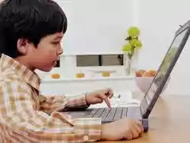
Первоочередные шаги для повышения безопасности:
• Регулярно скачивайте обновления для программного обеспечения.
• Установите антивирусное и антишпионское программное обеспечение.
• Установите фильтр
(например, Интернет-Цензор).
• Установите спам-фильтр
(например, в Outlook).
• Не открывайте писем от
пользователей, которых вы
не знаете.
:

Slide 4
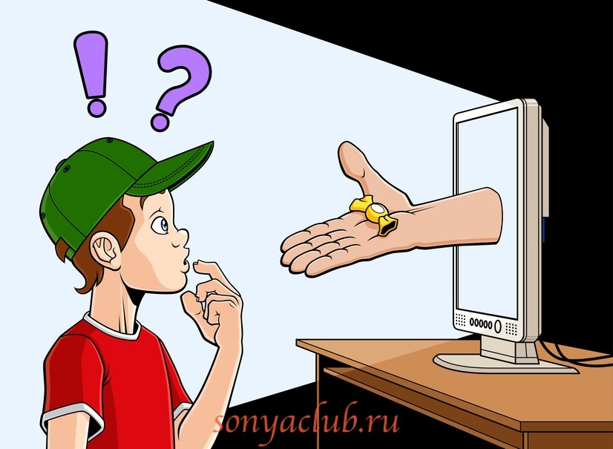
Программное обеспечение от Microsoft для обеспечения безопасности в Интернете:
• Windows7 с функцией родительского контроля (ввод ограничений по играм, программам и проводимому за компьютером время).
• Internet Explorer – браузер с фильтром, предотвращающим мошенничество (помогает защититься от скрытой установки вредоносных программ, которые могут повредить, передать злоумышленникам или уничтожить ваши документы, использовать ваши персональные данные или просто нарушить работу ПК).
• Антивирус Microsoft Security Essentials – решение против шпионских программ (Решение Microsoft® Security Essentials обеспечивает БЕСПЛАТНУЮ защиту ПК от вирусов, шпионского и другого вредоносного ПО на основе передовой технологии) и т.д.

Slide 5
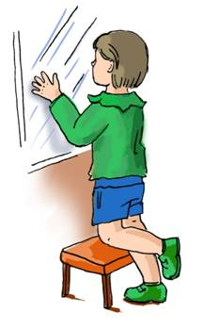
Лучший способ защиты детей – правильное воспитание.
Научите своего ребенка отличать хорошее от плохого. Объясните ему, как следует вести себя в той или иной ситуации. Предупрежден - значит вооружен.
• Помогайте ребенку решить его детские проблемы, даже если они вам кажутся пустяковыми. Он должен всегда чувствовать вашу поддержку.
• Все то, чему вы учите своего ребенка,
вы должны подкреплять собственным
примером, иначе от обучения будет мало пользы.
• Помните, что правильное воспитание
- залог хорошего будущего ребенка.

Slide 6
Федеральный закон № 436-ФЗ
«О защите детей от информации, причиняющей вред их здоровью и развитию»
Устанавливает правила медиабезопасности детей при обороте на территории России продукции средств массовой информации, печатной, аудиовизуальной продукции на любых видах носителей, программ для ЭВМ и баз данных, а также информации, размещаемой в информационно-телекоммуникационных сетях и сетях подвижной радиотелефонной связи.

Slide 7
Общие правила безопасности при работе в сети
Дети от 6 до 10 лет:
Приучите детей посещать только те сайты, которые Вы разрешили.
Используйте программные средства блокировки нежелательного материала.
Научите детей советоваться с Вами при раскрытии личной информации.
Требуйте от детей ничего не скачивать из Интернета без Вашего одобрения.
Не разрешайте в этом возрасте пользоваться средствами мгновенного обмена сообщениями.
Беседуйте с детьми об их друзьях в Интернет.
Приучите детей сообщать Вам, если их что-то встревожило в сети.
Общие правила безопасности Общие правила безопасности

Slide 8
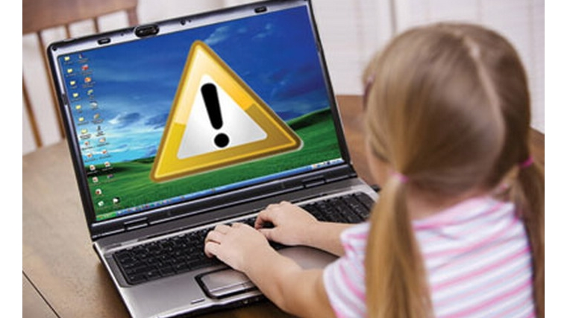
Дети от 11 до 13 лет:
Создайте ребенку собственную учетную запись с ограниченными правами.
Используйте средства фильтрации нежелательного материала.
Напоминайте детям о конфиденциальности личной информации.
Приучите детей спрашивать разрешение при скачивании программ или файлов из Интернета.
Поощряйте детей сообщать Вам, если их что-то тревожит или смущает в Интернете.
Настаивайте на том, чтобы дети позволяли Вам знакомиться с их электронной почтой.
Расскажите детям об ответственном
и достойном поведении в Интернете.

Slide 9
Дети в возрасте 14-17 лет:
Контролируйте, какими чатами и досками объявлений пользуются дети.
Настаивайте, чтобы Ваши дети никогда не соглашались на личные встречи с друзьями из Интернета.
Напоминайте детям о конфиденциальности информации.
Помогите им защититься от спама.
Предостерегите Ваших детей от использования Интернета для хулиганства.
Убедитесь, что подростки советуются с Вами перед покупкой или продажей чего либо через Интернет.
Обсудите с подростками азартные игры и их возможный риск.

Slide 10
Общие правила безопасности при работе в сети
Скажите детям, что не все, что они читают или видят в интернете, — правда.
Приучите их спрашивать вас,
если они не уверены.

Slide 11
Общие правила безопасности при работе в сети
Установите несколько четких и жестких правил для ребенка, чтобы контролировать расписание, время подключения и способ использования им Интернета. Убедитесь, что установленные правила выполняются. Особенно важно контролировать выход ребенка в Интернет в ночное время.
Хороший антивирус – союзник в защите Вашего ребенка от опасностей Интернета.
Ребенку не следует давать свой пароль кому-либо, за исключением взрослых членов семьи.
Следует объяснить ребенку, что он не должен делать того, что может стоить семье денег, кроме случаев, когда рядом с ним находятся родители.

Slide 12
Как справляться с интернет-зависимостью
- Постарайтесь наладить контакт с ребенком.
-Не запрещайте ребенку пользоваться интернетом, но постарайтесь установить регламент пользования.
- Следите за тем, какие сайты посещает ребенок. - Предложите своему ребенку заняться чем-то вместе, постарайтесь его чем-то увлечь.
- Дети с интернет-зависимостью субъективно ощущают невозможность обходиться без сети. Постарайтесь тактично поговорить об этом с ребенком.

Slide 13
ОБРАТИТЕ ВНИМАНИЕ!
Если вы обеспокоены безопасностью ребенка при его работе в Интернете, если ребенок подвергся опасности или стал жертвой сетевых преследователей и мошенников:
Обратитесь на линию помощи «Дети онлайн». Эксперты помогут решить проблему, а также проконсультируют по вопросу безопасного использования детьми мобильной связи и Интернет.
Позвоните по телефону 8-800-25-000-15 (звонок по России бесплатный, прием звонков осуществляется по рабочим дням с 9-00 до 18-00 мск)
Или направьте Ваше письмо по адресу: helpline@detionline.com

Slide 14
Спасибо за внимание!
Будьте для ребёнка примером!

